Slide 1
Sistema de Gestión
Escolar (SGE)
Administración académica y seguimiento estudiantil en una sola aplicación
Proyecto final — Programación II
Universidad Mariano Gálvez de Guatemala, Campus Cobán
Equipo: Franklin · Angel · Iván
JavaFX · JDBC · PostgreSQL · Docker · Maven · Git

Slide 2
Agenda
1. Problema y personas beneficiadas
2. Objetivos y alcance
3. Solución propuesta
4. Arquitectura y modelo de datos
5. Funcionamiento integrado
6. Organización del equipo y Git
7. Resultados y validación
8. Pendientes y próximos pasos

Slide 3

01 | Problema y beneficiarios
Información escolar fragmentada
Los registros separados dificultan consultar, actualizar y relacionar estudiantes, matrículas, cursos, asistencias y calificaciones.
Beneficiarios directos
Personal administrativo, docentes, coordinación académica, estudiantes y encargados.

Slide 4

02 | Objetivos y alcance
Centralizar la gestión escolar, relacionar los datos académicos y conservarlos de forma persistente.

Slide 5
Alcance funcional
Modelado POO de las entidades escolares
CRUD y búsqueda en ocho módulos
Relaciones entre personas, cursos, grados y ciclos
Matrícula, asistencia y boletas con promedio ponderado
Persistencia PostgreSQL mediante JDBC
Límite actual: sin usuarios, roles, reportes PDF ni despliegue remoto

Slide 6
03 | Solución propuesta
Ocho módulos conectados sobre una base de datos relacional

Slide 7
Módulos del sistema
Gestión de personas
• Estudiantes
• Docentes
• Encargados
Estructura académica
• Grados y secciones
• Cursos
Procesos académicos
• Matrícula e inscripciones
• Asistencia por curso y fecha
• Boletas y detalles de notas
Funciones comunes
• Guardar, consultar, actualizar, eliminar y buscar

Slide 8
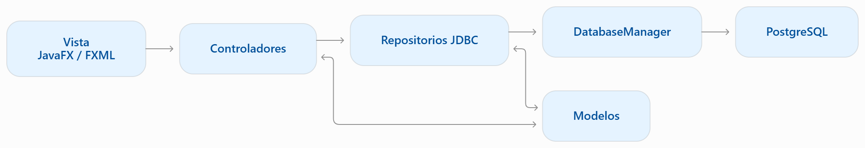

Slide 9
04 | Arquitectura y datos
Capas
1. JavaFX, FXML y CSS
2. Controladores
3. Modelos de dominio
4. Repositorios JDBC
5. DatabaseManager
6. PostgreSQL
Decisiones técnicas
• Interfaz Repository<T>
• PreparedStatement para consultas
• DatosCompartidos unifica repositorios
• Docker estandariza PostgreSQL
• Transacciones protegen boletas y detalles

Slide 10
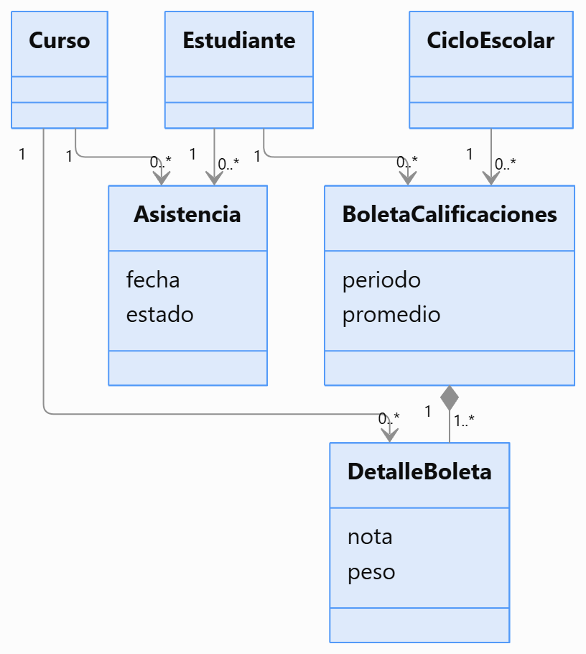
Modelo de datos relacional
10 tablas relacionadas con claves primarias y foráneas
Reglas relevantes
Identificadores únicos
Nota entre 0 y 100
Peso mayor que cero
Asistencia única por estudiante, curso y fecha
Boleta única por estudiante, ciclo y período

Slide 11
05 | Funcionamiento integrado
Caso de demostración
Un estudiante se registra, se matricula en el ciclo activo, recibe cursos, acumula asistencia y obtiene una boleta con promedio calculado.
Cada paso reutiliza información creada por el módulo anterior.
Etapa | Módulo | Relación principal | Resultado
1 | Encargados | Responsable del estudiante | Encargado registrado
2 | Estudiantes | Estudiante y encargado | Expediente creado
3 | Matrícula | Estudiante, grado y ciclo | Inscripción activa
4 | Asistencia | Estudiante, curso y fecha | Presente o ausente
5 | Boletas | Cabecera y detalles | Notas y promedio

Slide 12
06 | Resultados y validación
Prueba | Evidencia | Resultado | Estado
Compilación | mvn clean compile | Sin errores | Cumplida
Base de datos | 10 tablas PostgreSQL | Esquema creado | Cumplida
CRUD | Altas, consultas, cambios y bajas | Persistencia comprobada | Cumplida
Asistencia | Duplicado por estudiante, curso y fecha | Registro rechazado | Cumplida
Boletas | Cabecera, detalles y reinicio | Promedio y datos persistentes | Cumplida

Slide 13
07 | Organización del equipo y Git
Responsabilidad principal
Franklin — Base y personas
Angel — Académico e inscripciones
Iván — Asistencia y boletas
Flujo de colaboración
1. Actualizar la rama main
2. Crear una rama feature
3. Implementar y compilar
4. Ejecutar pruebas funcionales
5. Hacer commit y push
6. Abrir pull request
7. Revisar y fusionar
Ejemplo: feature/ivan-jdbc-asistencia-boletas

Slide 14
08 | Conclusión
Sistema Modular e Integrado: Unificación de los 5 módulos académicos y administrativos del SGE.
Persistencia Real y Robusta: Migración completa de listas en memoria a una base de datos relacional en PostgreSQL mediante JDBC y Docker.
Arquitectura y Patrones: Implementación bajo el patrón MVC, Repository y programación orientada a objetos
Trabajo Colaborativo: Coordinación efectiva del equipo mediante control de versiones (Git y GitHub).

